Slide 1
UI 계획서
대진대학교
2015김태우

Slide 2
키워드

Slide 3
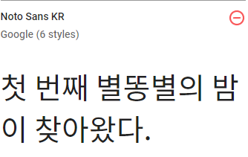
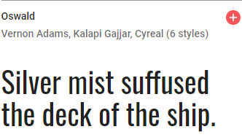
사용 글꼴
한글
영문

Slide 4
주요 색상
평범하고,
튀지 않으며,
믿음감을 주는,
정적인 색
#808080
#A6A6A6
#BFBFBF

Slide 5
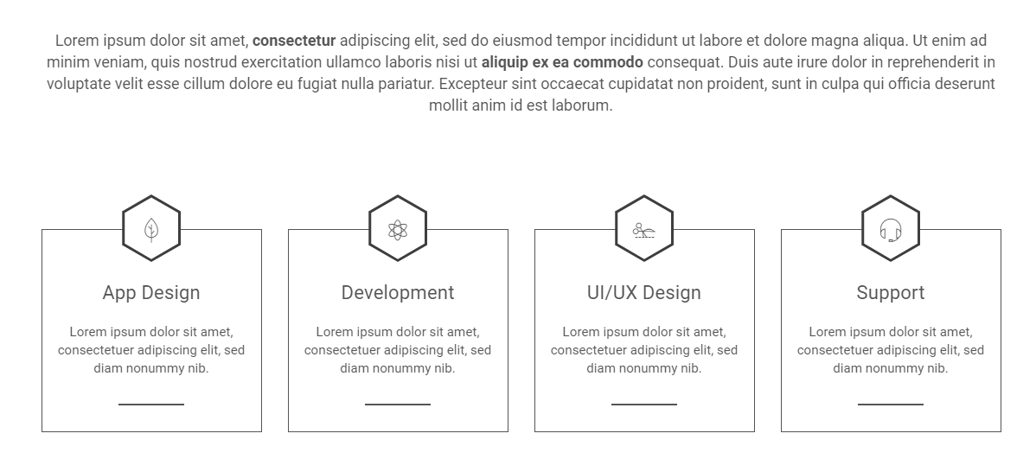
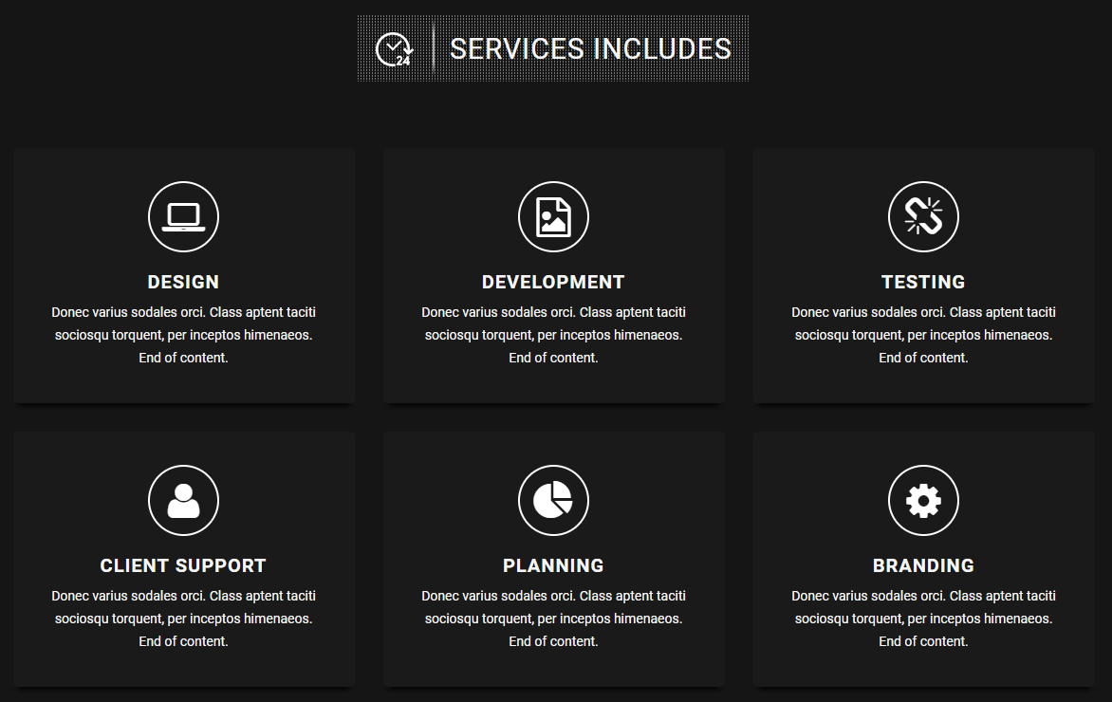
컨셉 이미지
https://preview.themeforest.net/item/markone-onepage-resume-html-template/full_screen_preview/19822405?_ga=2.95863259.612461164.1566780289-1184936057.1566377612
https://pennyblacktemplates.com/demo/ws/feather/dark-demo/resume-center-content.html

Slide 6
디바이스 반영 (데스크탑)
1920px
목차 영역
80px
Contents
Box
1080px
950px
1110px

Slide 7
디바이스 반영 (태블릿)
1440px
목차 영역
80px
900px

Slide 8
디바이스 반영 (핸드폰)
480px
목차 영역
80px
800px
670px

Slide 9
인포메이션 아키텍쳐

